Slide 1
Геоинформационные технологии и космический мониторинг в землеустройстве
ЮФУ
Институт высоких технологий и пьезотехники
Руководитель – Архипова Ольга Евгеньевна
arkhipova@sfedu.ru
olga_arkhipov@mail.ru

Slide 2
Земля – важнейший ресурс, необходимый для жизнедеятельности человека Геоинформационные технологии и космический мониторинг – современное и перспективное направление научных исследований в сфере землеустройства

Slide 3
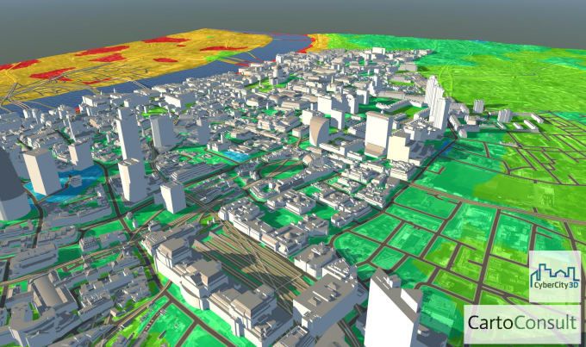
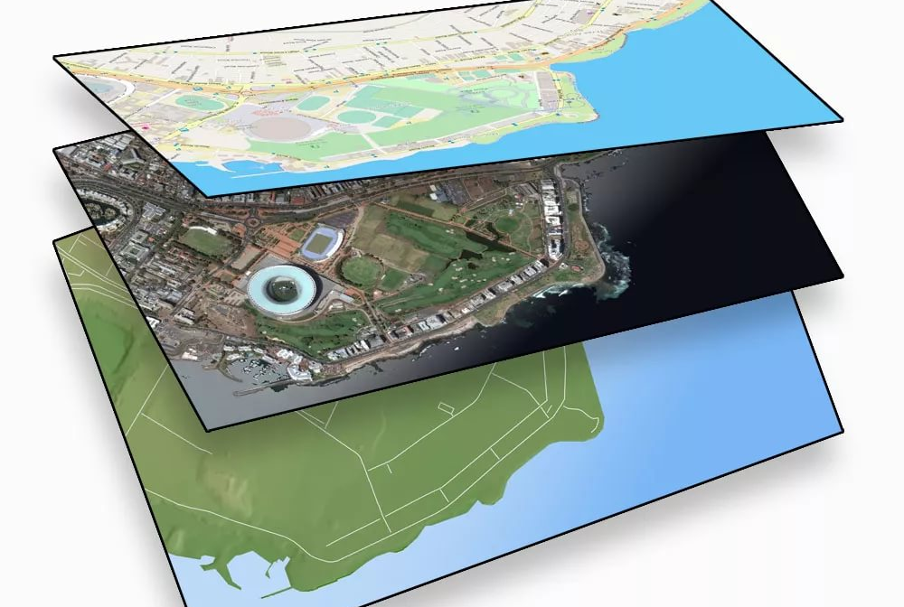
Географическая информационная система
ГИС – это
информационная система для работы с геоданными
(пространственно привязанной информацией)
информационные компьютерные технологии
многомиллионная индустрия
среда, которая связывает географические данные (где что находится) с описательной информацией (что собой это представляет)
Notes:
ГИС вокруг нас!
Какой сайт вы чаще всего открываете в начале работы над проектом? Скорее всего это Яндекс.карты, карты Google, Wikimapia или OpenStreetMap И мы это делаем уже на автомате так же, как и заказываем такси, смотрим пробки на карте, или ставим геотег на фотографии. Все эти технологии объединяет одна основа: это геоинформационные системы (или ГИС), в задачи которых входит привязка данных к земному шару (отсюда корень гео), хранение и анализ огромных массивов информации.

Slide 4
Что такое космический мониторинг?
Оперативное слежение и контроль за состоянием поверхности Земли и атмосферы на базе спутниковых снимков высокого разрешения
Сотни космических программ и миссий, десятки тысяч спутников
Спутниковая система, средства космического и наземного базирования

Slide 5
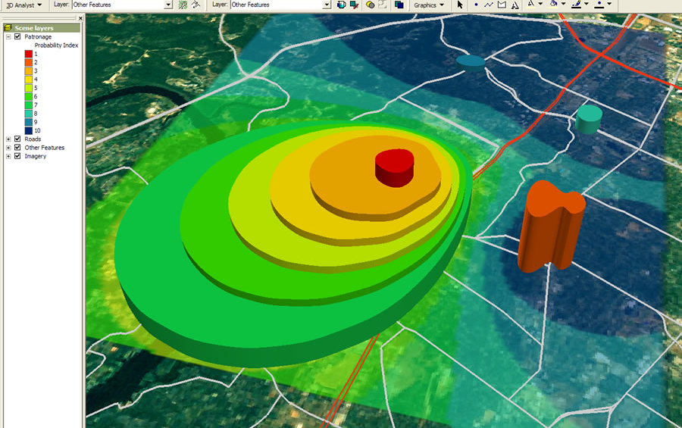
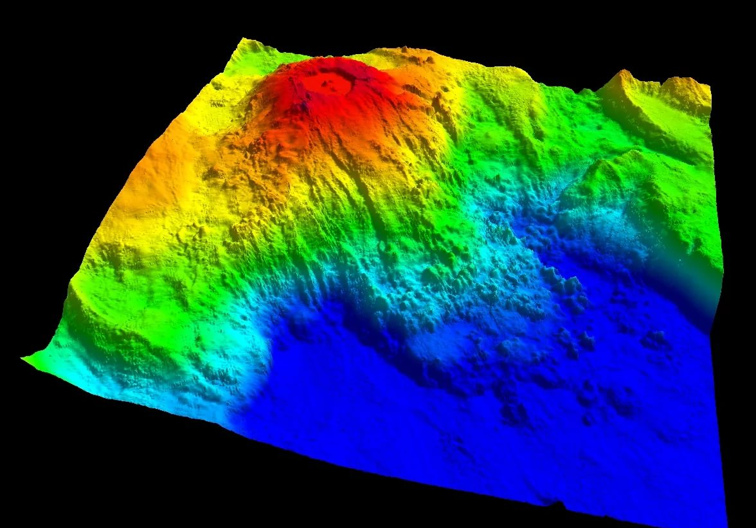
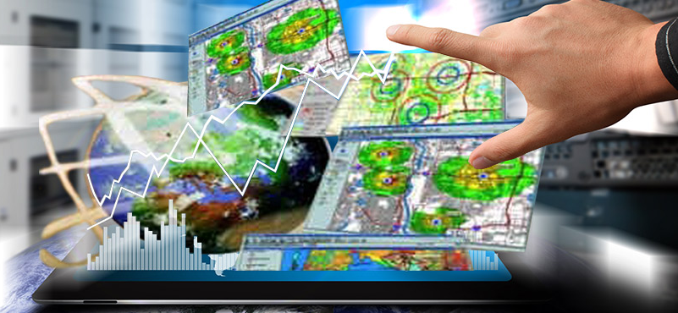
У нас с интересом и пользой для будущей карьеры смогут учиться:
Целевая аудитория
Специалисты и выпускники бакалавриата естественно научных и технических направлений подготовки:
Землеустройство и кадастры, городской кадастр
Геология, география, геодезия
Экология и природопользование, почвоведение
IT-специалисты
Государственное и муниципальное управление и др.
Сотрудники государственных и коммерческих организаций, специализирующихся на вопросах землеустройства:
Комитеты по земельным ресурсам и земельным отношениям
Департаменты архитектуры и градостроительства
Проектные организации
Росреестр —Федеральная служба государственной регистрации, кадастра и картографии Росреестр
Росстат — Федеральная служба государственной статистики и др.

Slide 6
Преимущества программы
IT
Междисциплинарность, интегральный подход к обучению – землеустройство, экономика, правовые аспекты, информационные технологии
Современное оборудование и специальное программное обеспечение
Элементы дистанционного обучения
Прохождение практики на базе профильных организаций и предприятий
Земле
устройство
Экономика
и
Управление
Правовые
основы
План набора на бюджет - 20 мест

Slide 7
Профильные дисциплины
Современные методы анализа и управления данными
Информационное и программное обеспечение мониторинга земельных ресурсов
Геоинформационные системы и технологии
Серверные и облачные ГИС в землеустройстве и кадастрах
Технологии и средства обработки космических снимков
Оценка и управление недвижимостью
Правовое обеспечение инновационной деятельности в области землеустройства и кадастров

Slide 8
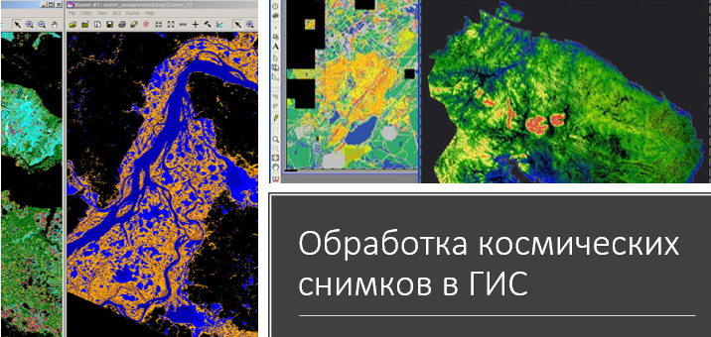
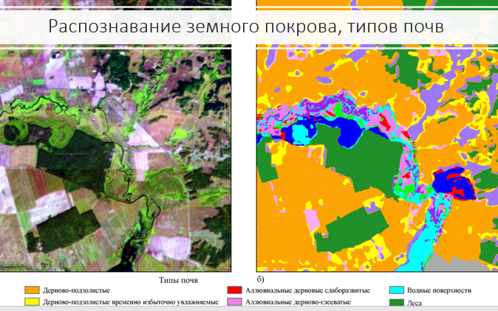
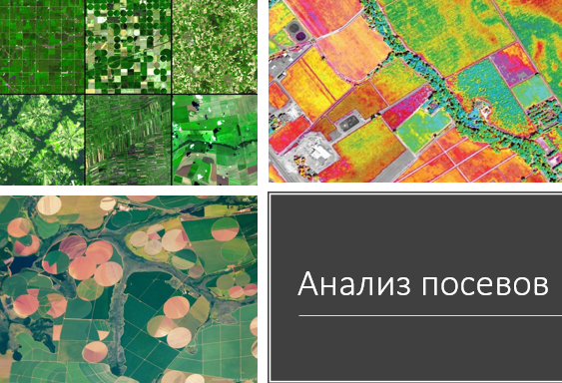
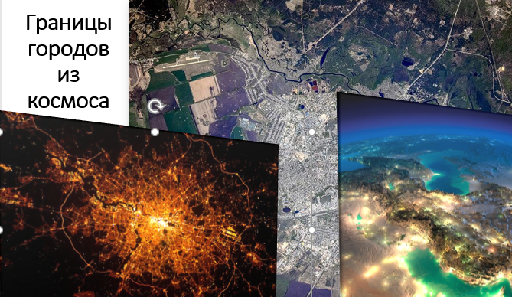
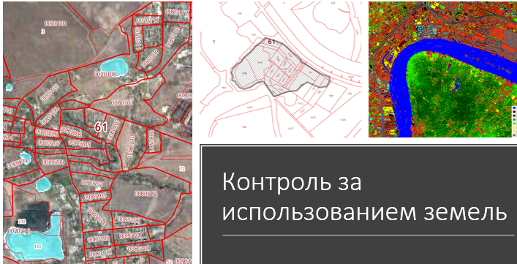
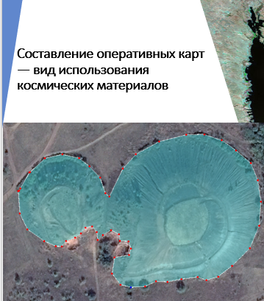
Эти задачи Вы научитесь решать!

Slide 9
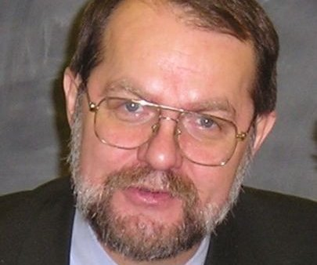
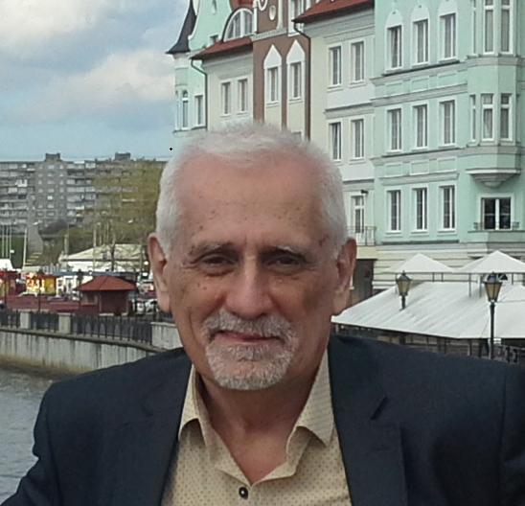
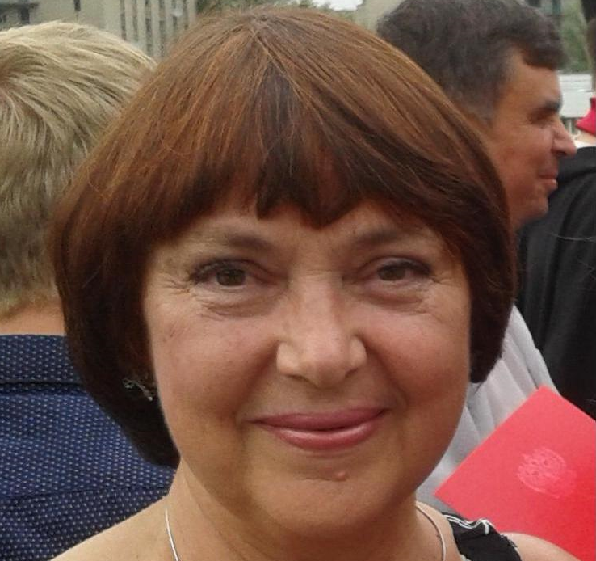
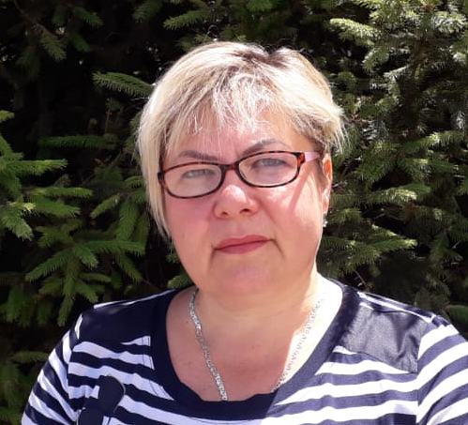
Профессорско-преподавательский состав
Сурков Федор Алексеевич, к.ф.-м.н., зав.каф. Глобальных информационных систем
Тютюнов Юрий Викторович, д.ф.-м.н., профессор
Селютин Виктор Владимирович, к.ф.-м.н., старший научный сотрудник
Петкова Наталья Винедиктовна, к.э.н., доцент
Ушканова Елена Васильевна, старший преподаватель
Машегирова Ольга Борисовна, старший преподаватель
Архипова Ольга Евгеньевна, к.т.н. доцент, руководитель программы

Slide 10
Вы станете экспертами:
Наша цель – подготовка высококлассных IT-специалистов
для работы в сфере землеустройства и кадастров
в самых современных разделах геоинформационных технологий и компьютерного WEB-картографирования
в обработке и анализе космических снимков высокого разрешения
в экономических и юридических вопросах современного управления земельными ресурсами и недвижимостью

Slide 11
Где работают наши выпускники
Территориальные органы Росреестра
Информационно-аналитические отделы региональных министерств и ведомств
Департаменты архитектуры и градостроительства
Университеты и другие образовательные учреждения
Научно-исследовательские институты
Коммерческие организации, специализирующихся в области землеустройства и недвижимости
Службы Росреестра, земельной политики и земельного законодательства
Саморегулируемые организации кадастровых инженеров

Slide 12
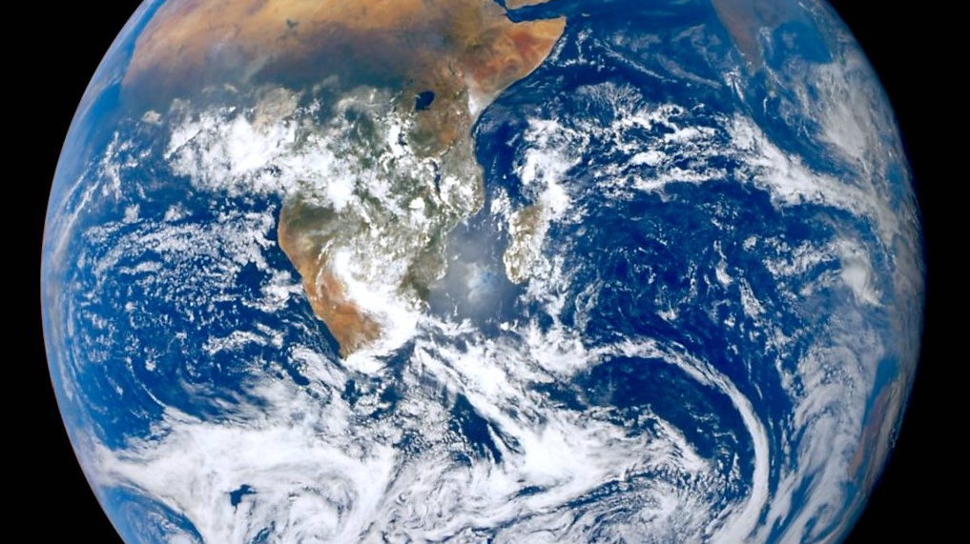
Приглашаем абитуриентов!

